Slide 1
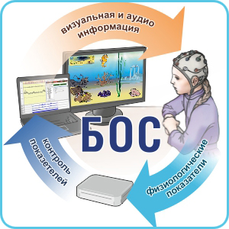
Инновационные здоровьесберегающие технологии (метод «БОС»)
Выполнила: учитель-логопед
Нигиматзянова Алиса

Slide 2
Здоровьесберегающие образовательные технологии
- это психолого-педагогические технологии, программы, методы, которые направлены на воспитание у учащихся культуры здоровья, личностных качеств, способствующих его сохранению и укреплению, формирование представления о здоровье как ценности, мотивацию на ведение здорового образа жизни.
Метод биологической обратной связи (БОС)
Суть метода: современный высокоэффективный не медикаментозный метод, при котором пациенту с помощью специальной аппаратуры предоставляется информация о функционировании его органов и систем, в обычных условиях недоступная сознательному контролю.

Slide 3
Метод «БОС»
Новизна:
внедрение новых здоровьесберегающих технологий в деятельность образовательных учреждений;
использование валеологических приемов для мотивации к здоровому образу жизни;
использование ИКТ для более наглядной демонстрации преимущества здорового образа жизни.
Эффективность:
позволяет быстро при помощи современных компьютерных тренажеров обучить человека навыкам сохранения и укрепления здоровья.

Slide 4
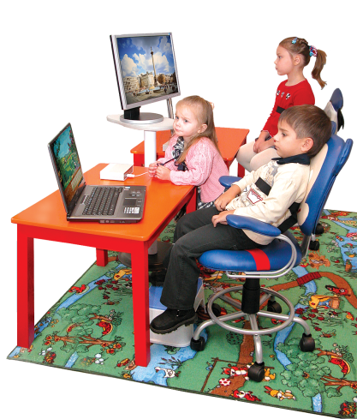
Применение метода БОС на логопедических занятиях:
для закрепления навыка правильного дыхания;
для коррекции нарушений голоса и речи;
для обучения приёмам саморегуляции;
для развития, сохранения и укрепления здоровья;
для развития внимания, повышения успеваемости.

Slide 5
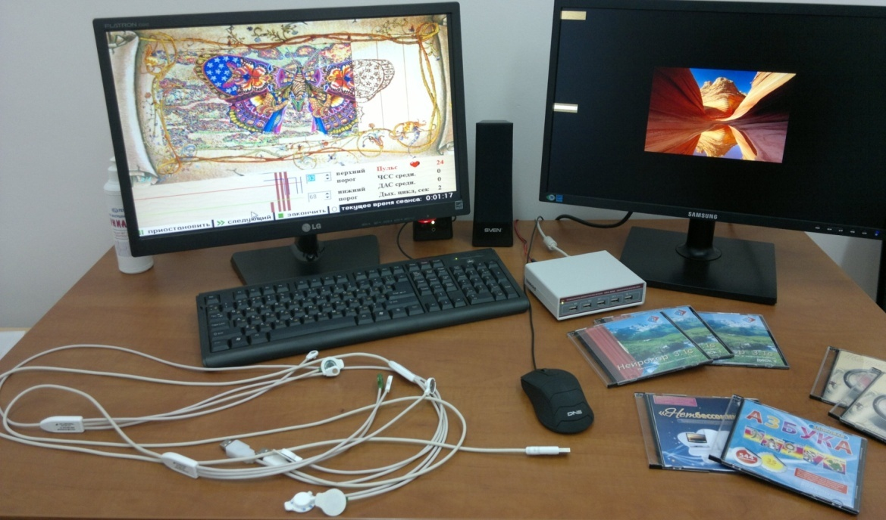
Комплекс состоит из аппаратной части и программного обеспечения

Slide 6
Описание метода «БОС»

Slide 7
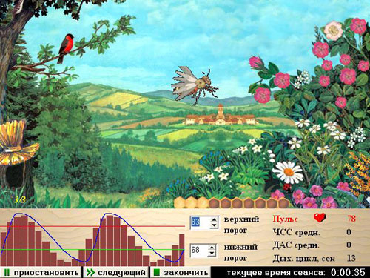
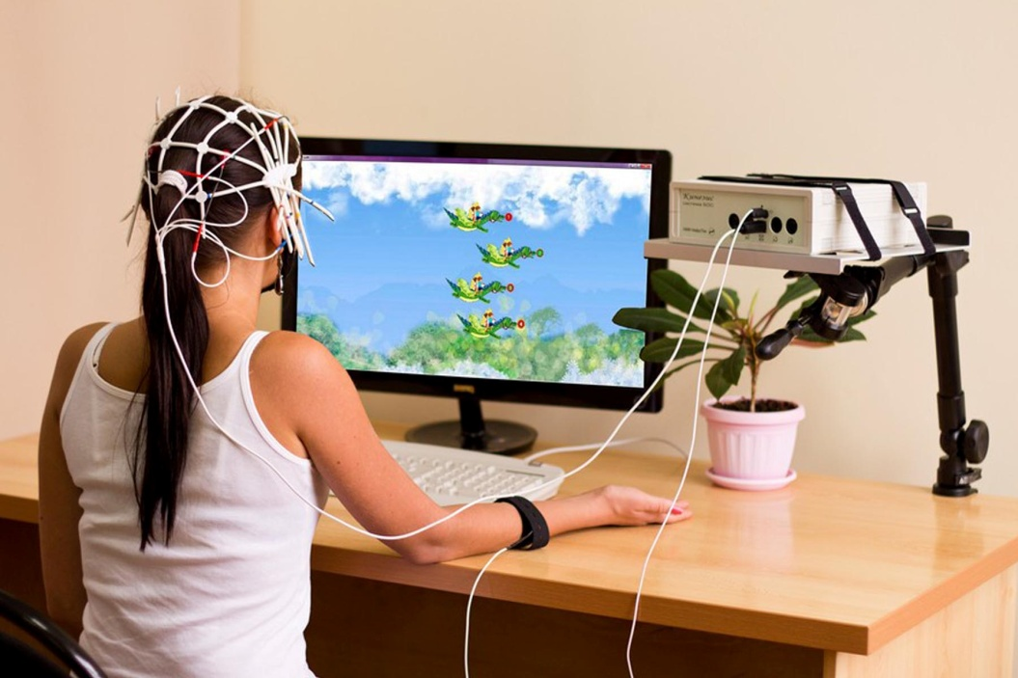
На каждом этапе работы используются занимательные сюжеты компьютерной программы:

Slide 8
СПАСИБО ЗА ВНИМАНИЕ!

